Slide 1

PHÒNG GIÁO DỤC VÀ ĐÀO TẠO QUẬN LONG BIÊN TRƯỜNG MẦM NON GIANG BIÊN PHÁT TRIỂN NHẬN THỨC Đề tài: NBPB phía trên của bản thân Lứa tuổi: 24- 36 tháng Giáo viên: Bùi Thị Thu Hằng Nguyễn Thị Thanh Nga Năm học: 2024- 2025

Slide 2


Ổn định tổ chức: Cô và trẻ hát bài “ Em tập lái ô tô”

Slide 3

NHẬN BIẾT PHÍA TRÊN CỦA BẢN THÂN

Slide 4
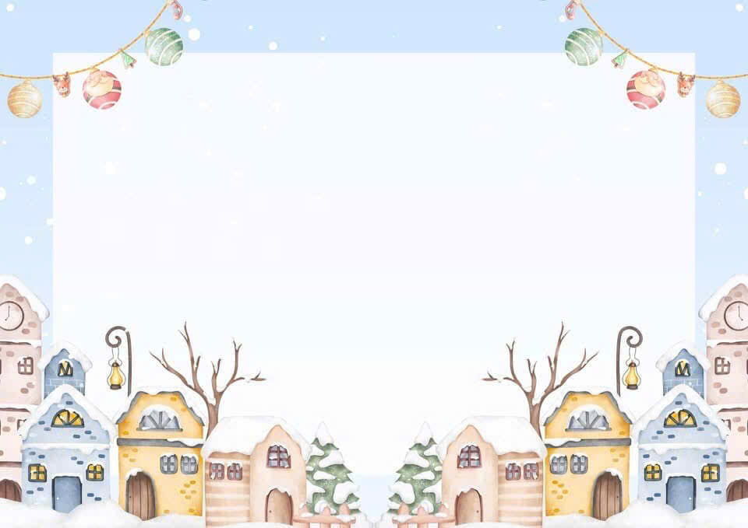
Trò chơi: Món quà kỳ diệu

Slide 5

Trò chơi: Những quả bóng vui nhộn

Slide 6

Kết thúc

